Slide 1
Unix Filesystem Simulator
1
Studente/i
Relatore
Correlatore
Cereni Fabio
Ferraris Mattia
Torri Simone
Giancarlo Corti
Corso di laurea
Modulo / Codice Progetto
Anno
Ingegneria informatica
Ingegneria del Software II
2025-2026
Committente
Data
Giancarlo Corti
16/12/2025

Slide 2
2
Contenuti presentazione
Contesto e Motivazione
Descrizione del problema
Stato dell’arte
Approccio
Dimostrazione
Conclusione (risultati e problemi)

Slide 3
3
Contesto e Motivazione
Progetto di Ingegneria del Software
Quinto semestre
Testare e consolidare quanto visto durante il corso del quinto semestre

Slide 4
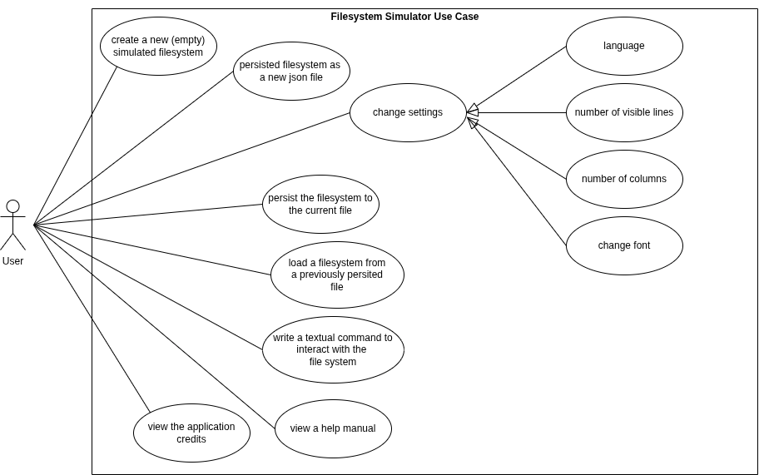
6
Problema

Slide 5
7
Stato dell’arte
Jimfs (Java)
Apache VFS (Java)
Pyfakefs (Python)
Afero (Go)
…
Non tutte permettono salvataggio, caricamento e modifica delle preferenze.

Slide 6
8
Approccio
GitLab
Maven
IntelliJ IDEA
Implementazione, Testing
Divisione in 2 moduli
Divisione in Package e sotto package
Pianificazione sprint di 2 settimane

Slide 7
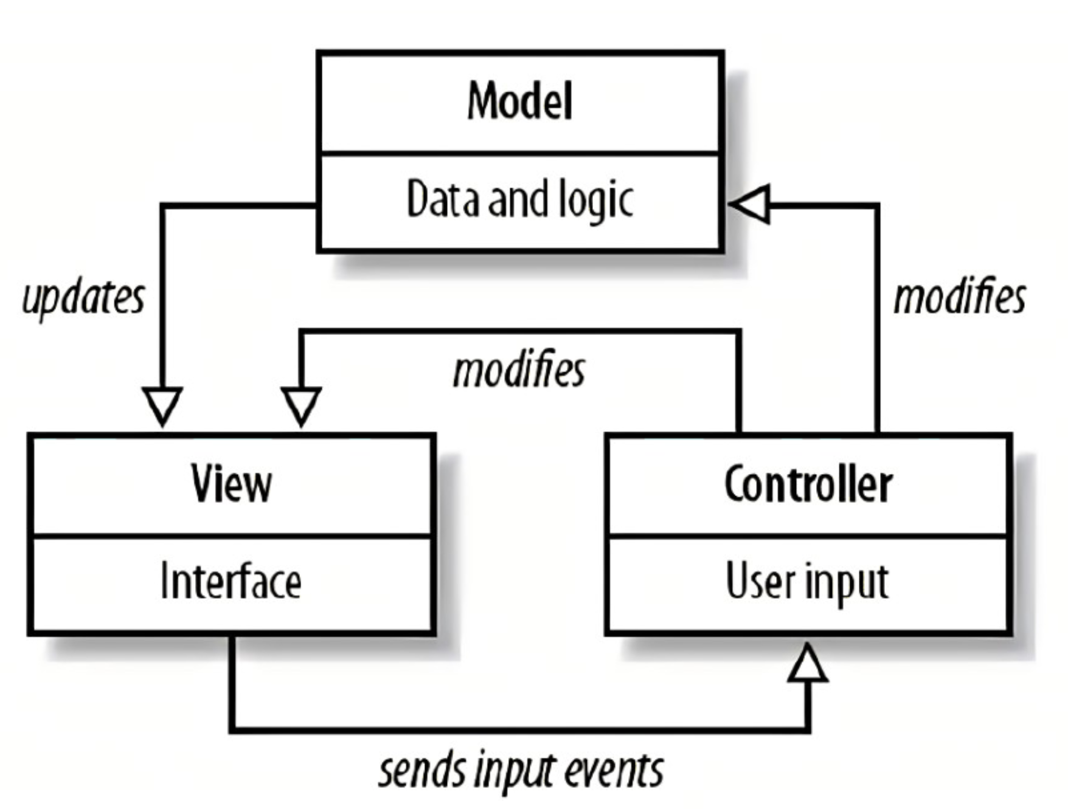
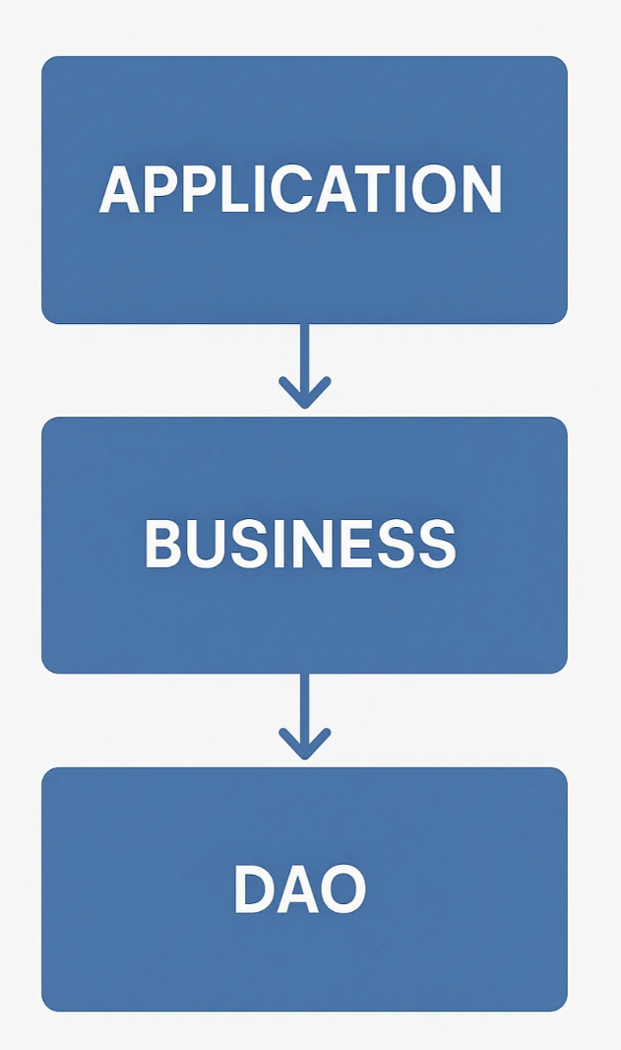
9

Slide 8
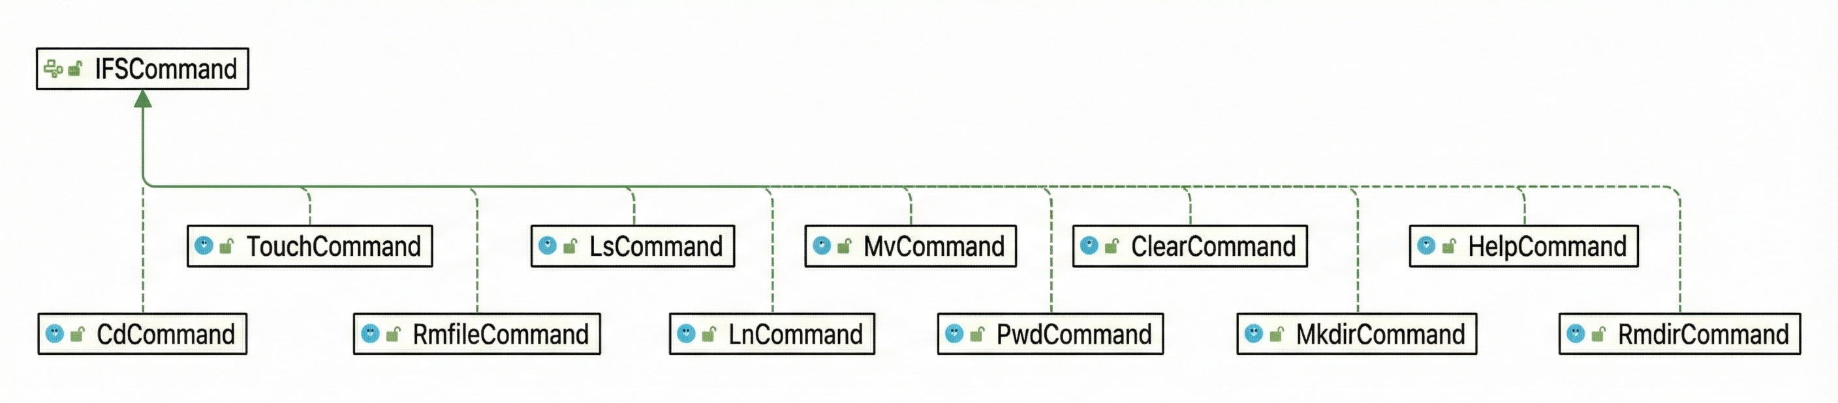
10

Slide 9
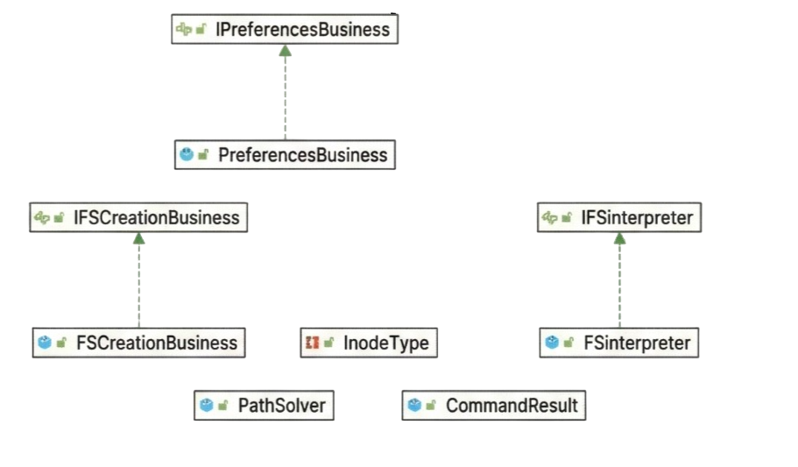

Slide 10
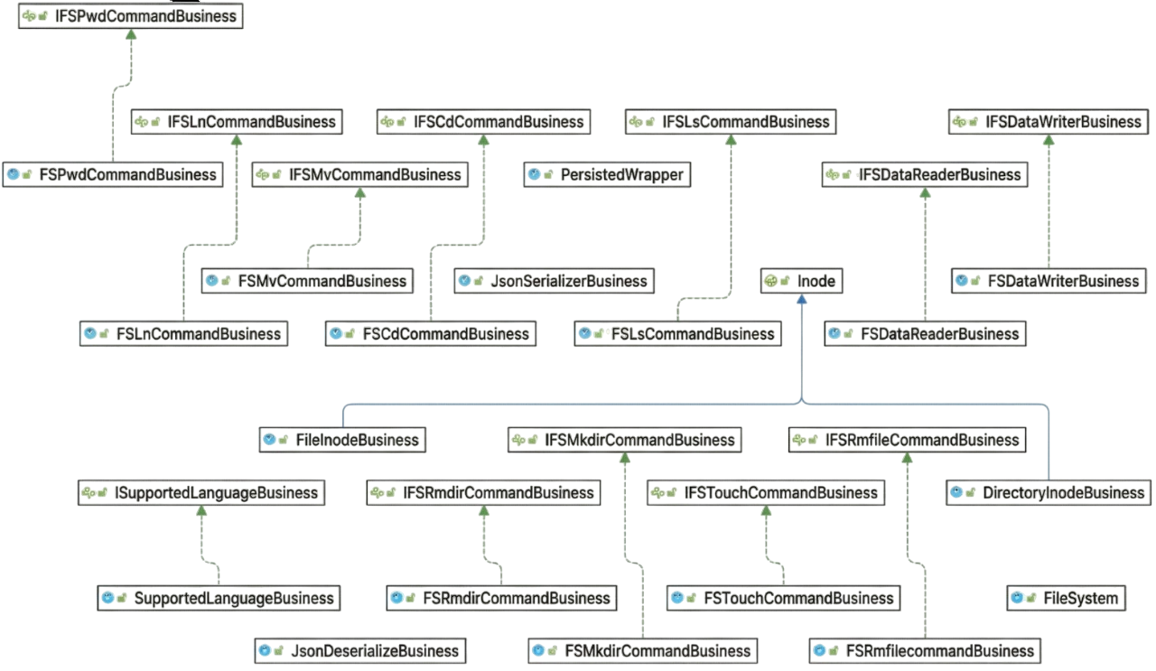

Slide 11
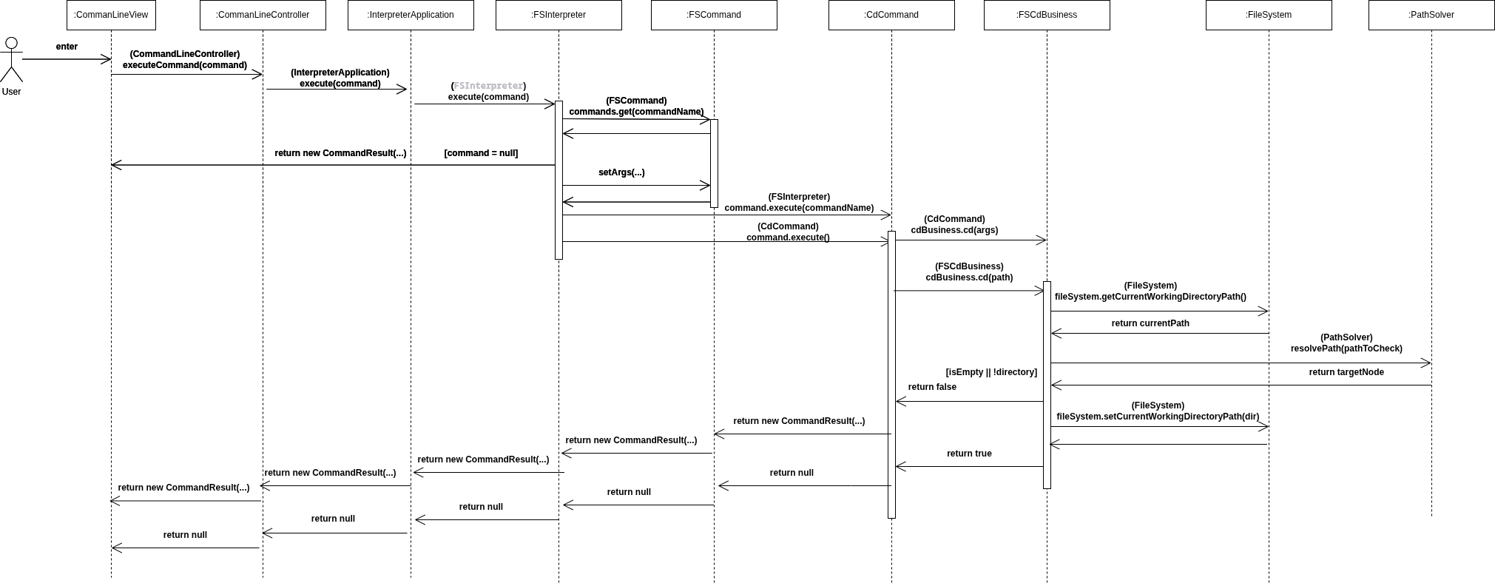

Slide 12
12
Demo

Slide 13
13
Risultati
- Filesystem funzionante
- Salvataggio
Caricamento
Modificare preferenze
Menù di help
Informazioni sull'app
Messaggi di log

Slide 14
14
Conclusioni
Tutte le funzionalità sono state implementate
Comunicazione con l’utente efficiente
Preferenze modificabili
I Requisiti sono stati rispettati
Cosa è stato difficile?
Implementazione dei pattern
Test end-to-end
Avere ben chiara la struttura del filesystem

